Slide 1
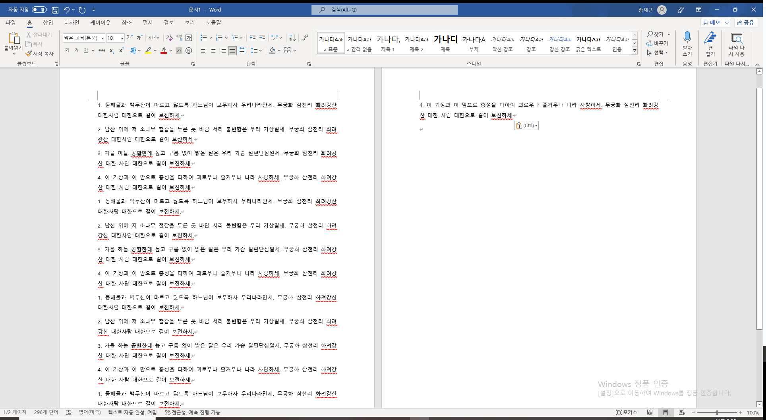
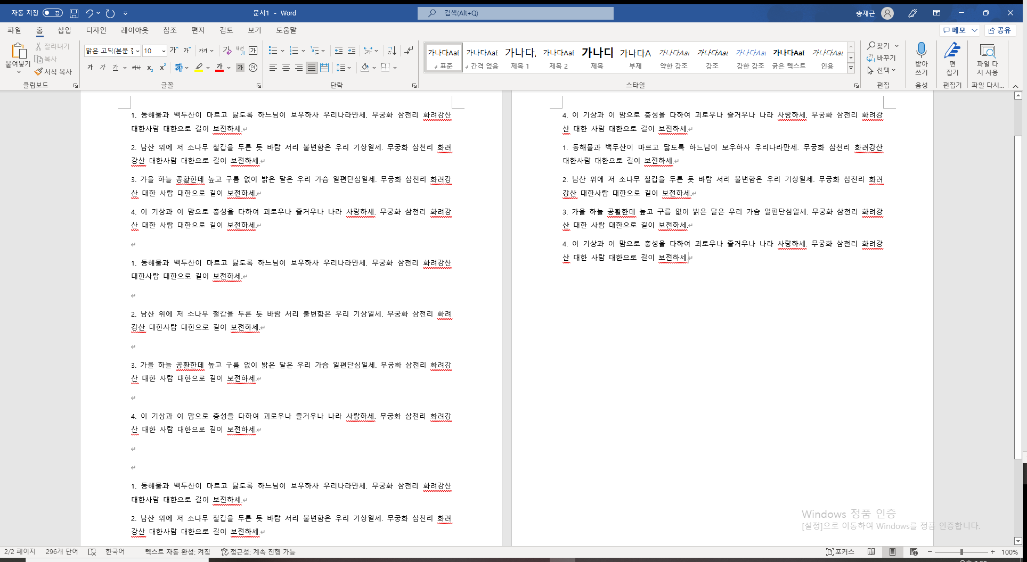
수정 전
수정 후

Slide 2
파일 명
기존 파일 명에 산출물 정리만 붙이기
Ex) 20220000_타조_상세설계서 -> 20220000_타조_상세설계서_산출물 정리

